Slide 1
INTRODUCCIÓN A LA TEORÍA DE GRAFOS SESIÓN 3.
Antonio Hervás Jorge. 2017

Slide 2

Objetivos
1
Vamos a ver como se relacionan los vértices de un grafo NO DIRIGIDO
2
3
Conceptos fundamentales: Conexión y componentes conexas.
Aparecen nuevos conceptos, nuevas maneras de caracterizar un grafo no dirigido y nuevas maneras de representarlo..

Slide 3
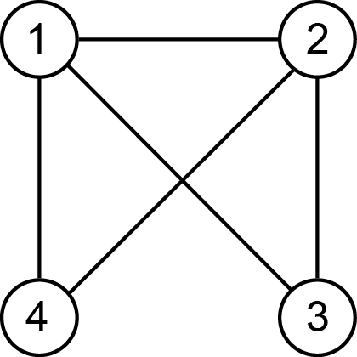
Grafos no dirigidos

Slide 4
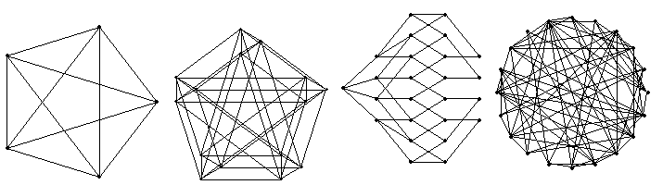
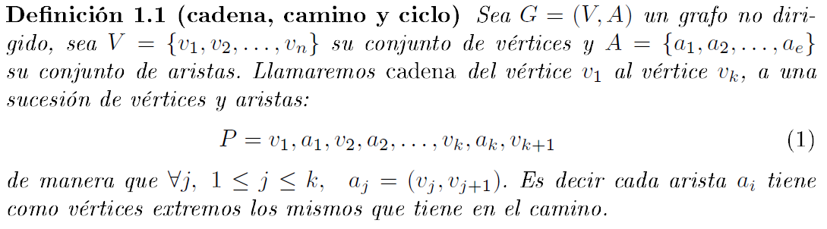
CAMINOS Y CONEXIÓN
v1
v2
v3
a₁
a₂
Vk-1
vk
Vk+1
a_{k-1}
a_{k}

Slide 5
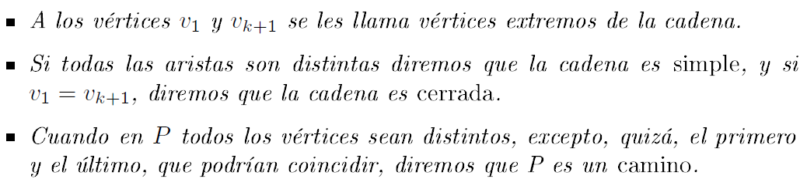
CADENA Y CAMINO
v1
v2
v3
a₁
a₂
Vk-1
vk
Vk+1
a_{k-1}
a_{k}

Slide 6
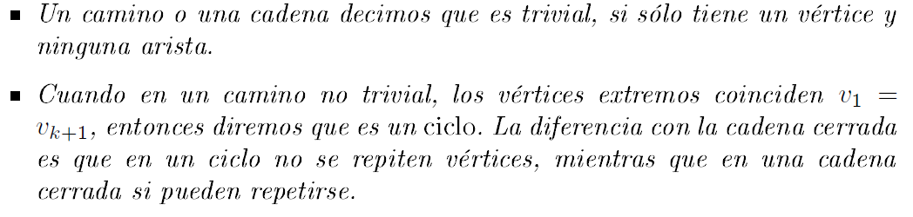
CADENA Y CAMINO
Cadena Cerrada:
CR= (4,2,3,1,2,4)
Ciclo:
CR= (2,3,1,2)

Slide 7
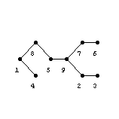
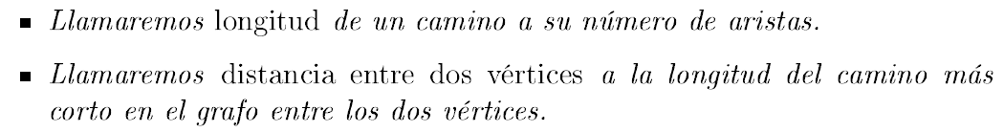
CADENA Y CAMINO

Slide 8
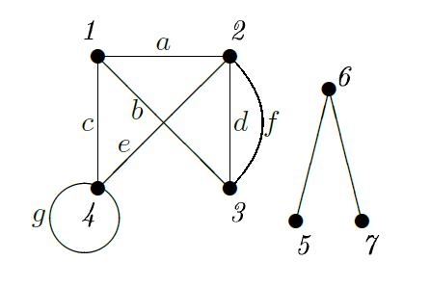

Slide 9
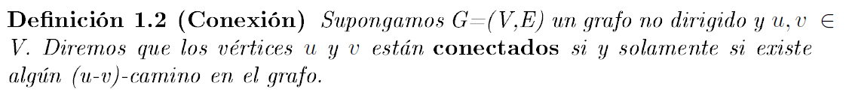
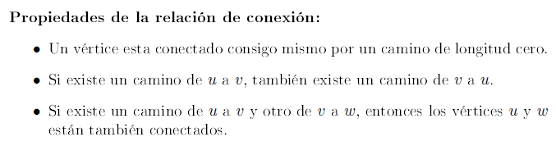

CONEXIÓN EN GRAFOS NO DIRIGIDOS

Slide 10
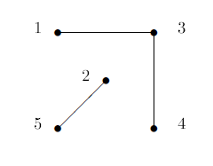


CONEXIÓN EN GRAFOS NO DIRIGIDOS

Slide 11
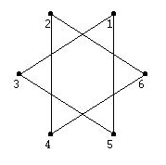
CONEXIÓN EN GRAFOS NO DIRIGIDOS
[1] = {1,3,5}
[2] = {2,4,6}

Slide 12
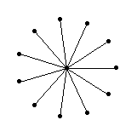
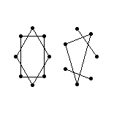
CONEXIÓN EN GRAFOS NO DIRIGIDOS

Slide 13
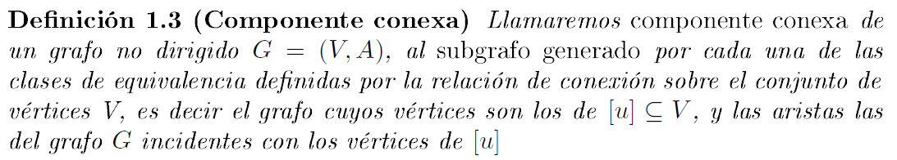
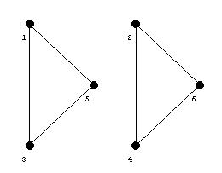
CONEXIÓN EN GRAFOS NO DIRIGIDOS: COMPONENTES CONEXAS
[1] = {1,3,5}
[2] = {2,4,6}

Slide 14
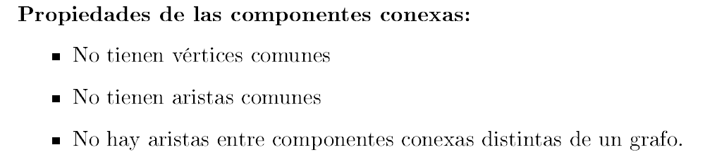
COMPONENTES CONEXAS

Slide 15
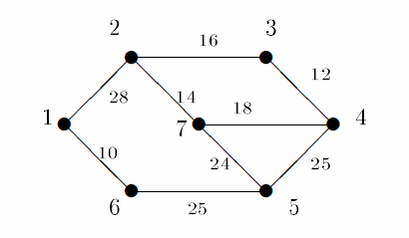

Slide 16
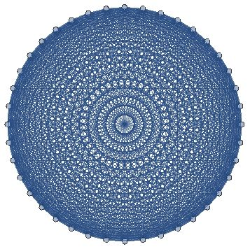
CONEXIÓN EN GRAFOS NO DIRIGIDOS

Slide 17
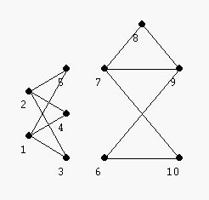
CONEXIÓN EN GRAFOS NO DIRIGIDOS

Slide 18
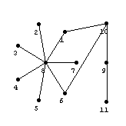
CONEXIÓN EN GRAFOS NO DIRIGIDOS

Slide 19

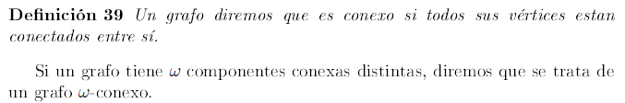
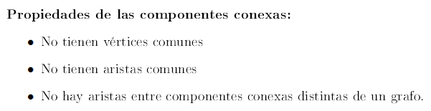
RESUMEN:
CONEXIÓN EN GRAFOS NO DIRIGIDOS

Slide 22
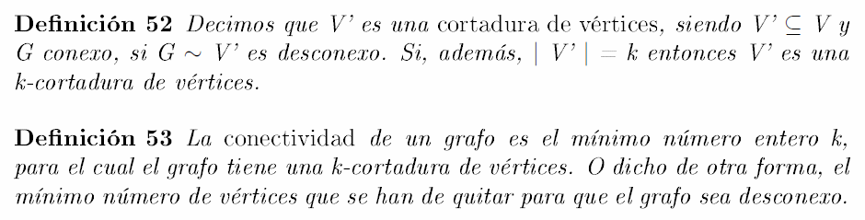
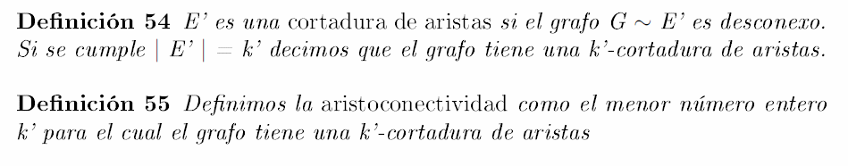
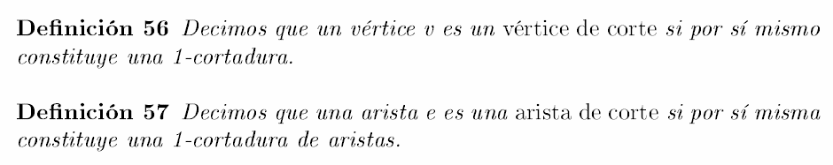

Slide 23
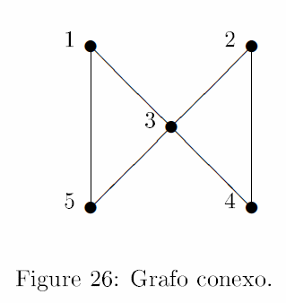
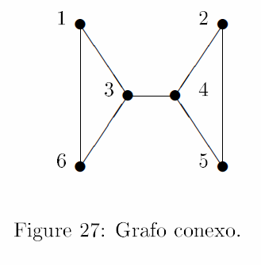
CONEXIÓN EN GRAFOS NO DIRIGIDOS

Slide 24
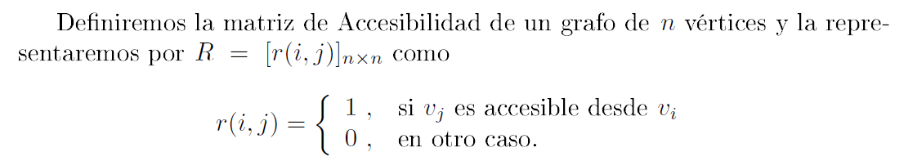
Representación de grafos: Matrices y listados
MATRIZ DE ACCESIBILIDAD

Slide 25
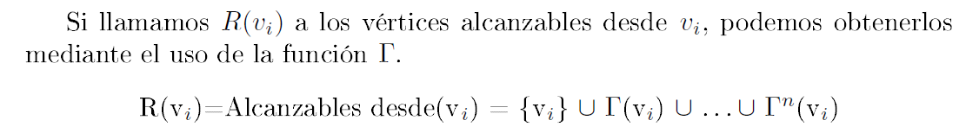
Representación de grafos: Matrices y listados
MATRIZ DE ACCESIBILIDAD

Slide 26
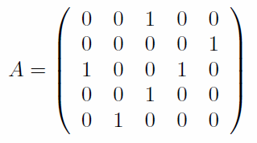
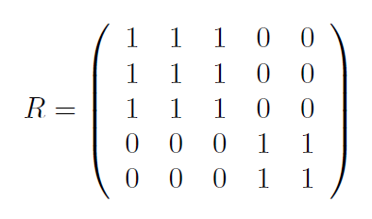
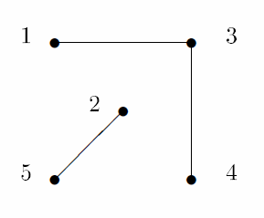
Representación de grafos: Matrices y listados
MATRIZ DE ACCESIBILIDAD

Slide 27
MATRIZ DE ACCESIBILIDAD

Slide 28
MÉTODOS DE BÚSQUEDA EN GRAFOS
Objetivo:
Obtener las
componentes conexas

Slide 29
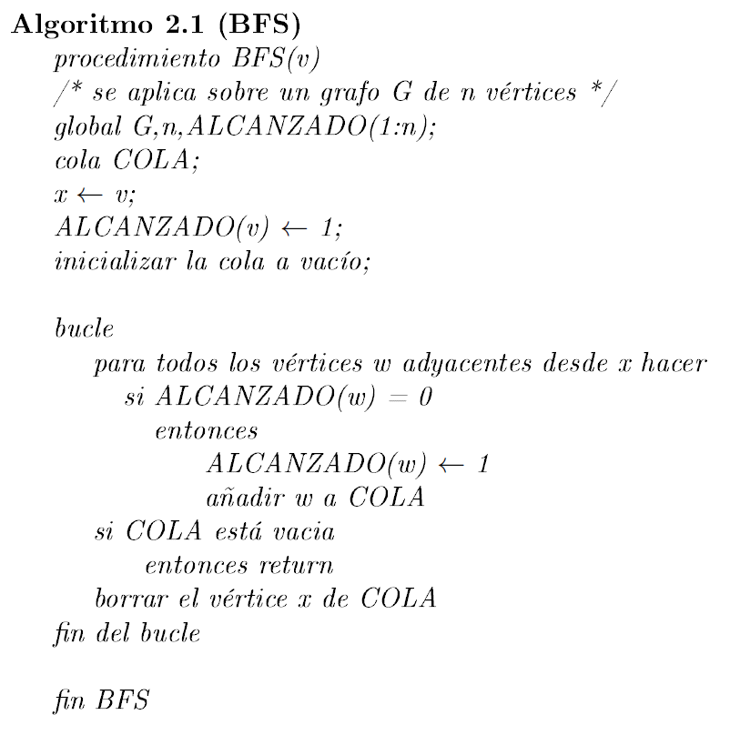
MÉTODOS DE BÚSQUEDA EN GRAFOS

Slide 30
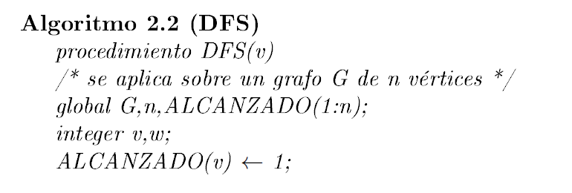
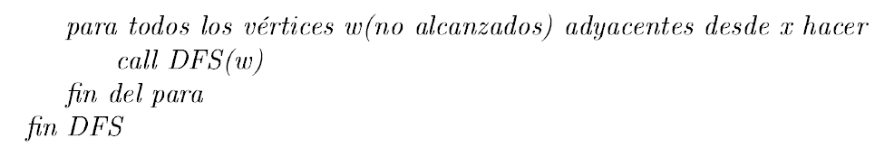
MÉTODOS DE BÚSQUEDA EN GRAFOS

